Slide 1
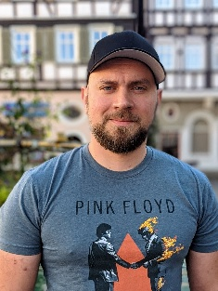
Datenvisualisierung mit ggplot2 | Teil 2
mit Sebastian Kuhn
Themen
Das erste Scatterplott/Streudiagramm
Arbeitsstelle Quantitative Methoden
Notes:
Liebe Studierende, herzlich willkommen zu diesem Vodcast. In diesem Vodcast möchte ich Ihnen die Programme R und R-Studio vorstellen sowie einige Argumente nennen, warum R sich großer Beliebtheit erfreut.

